Slide 1

Baseball Elimination
最大流应用：棒球比赛淘汰问题
把“还有没有夺冠可能”转化为一次可视化的流网络判定
2024150026 姚泽棉

Slide 2
这道题到底在问什么？
不是预测谁会赢，而是判断是否还存在一种赛程结果。
球队
胜场
剩余
理论最高
目标球队 x
Atlanta
83
8
91
先假设它剩余比赛全胜，再看其他球队能否被安排得不超过它。
Philadelphia
80
3
83
New_York
78
6
84
淘汰的本质
Montreal
77
3
80
如果任何安排都会让某些球队胜场超过 x，那么 x 已经被数学上淘汰。
Wmax = w[x] + r[x]
核心变量只有一个：目标队理论最高胜场
实验6 · 最大流应用
02

Slide 3
先排除最直观的淘汰
Montreal 即使全胜也只有 80 胜，而 Atlanta 已经 83 胜。
Atlanta
83 胜
Montreal
最高 80 胜
平凡淘汰
存在某队当前胜场已经大于 Wmax，就不需要建最大流网络。
83 > 80
Montreal: 77 + 3 = 80
当前已超过目标队理论上限
Atlanta: 83 > 80
不需要最大流，直接淘汰
实验6 · 最大流应用
03

Slide 4
非平凡情况：用流网络表达赛程
剩余比赛必须分配胜者，每支其他球队又不能超过目标队。
比赛节点
球队节点
比赛节点
比赛
(i,j)
球队 i
g[i][j]
Wmax-w1
每一组还没打的比赛，都必须把胜场流向其中一支球队。
s
比赛
(i,k)
球队 j
t
球队节点
g[i][k]
Wmax-w2
容量限制控制每支球队最多还能赢多少场。
比赛
(j,k)
球队 k
g[j][k]
Wmax-w3
汇点 t
如果所有源点边都满流，说明赛程安排可行。
实验6 · 最大流应用
04

Slide 5
三类边的容量含义
每条边都对应一个现实约束。
s → 比赛节点
容量 = 两队剩余交手数
球队 i
∞
Wmax-w[i]
比赛节点 → 球队
g[i][j]
比赛
(i,j)
容量 = ∞，胜场可分配给任一方
s
t
球队 j
球队 → t
∞
Wmax-w[j]
容量 = Wmax - 当前胜场
实验6 · 最大流应用
05

Slide 6
Philadelphia 的具体建图
它最高只能到 83 胜，关键约束来自 Atlanta 与 New_York。
Philadelphia: Wmax = 80 + 3 = 83
目标队：Philadelphia
A-N
6
Atlanta
上限 0
结论
无法把所有剩余比赛的胜场，都安排到不超过 83 胜的范围内。
s
A-M
1
New_York
上限 5
t
证书 R = { Atlanta, New_York }
N-M
0
Montreal
上限 3
实验6 · 最大流应用
06

Slide 7
满流与未满流的判定
最大流值是否等于所有源点边容量之和，是判断的分界线。
满流
满流
可安排
所有比赛都能安排胜者，且没有球队超过 Wmax：未淘汰。
maxflow = total games
t
所有剩余比赛都被“分配完”
未满流
未满流
被淘汰
存在无法满足的容量瓶颈：已淘汰。
maxflow < total games
t
存在不可绕过的容量瓶颈
实验6 · 最大流应用
07

Slide 8
淘汰证书从最小割来
最大流不只给结论，还能解释是谁共同造成淘汰。
源点侧可达集合
残量网络中，从源点还能到达的球队节点组成 R。
Atlanta
s
其他球队
t
这个集合就是“如果这些球队内部比赛继续产生胜场，就一定会挤掉目标队”的证据。
New_York
R = { Atlanta, New_York }
实验6 · 最大流应用
08

Slide 9
程序整体流程
输入赛区数据，先做平凡判断，再构图求最大流。
读取数据
计算 Wmax
平凡淘汰？
实现文件
BaseballElimination.java
三种最大流算法共用同一套建图逻辑，只替换“怎么求最大流”。
构造流网络
求最大流
输出证书 R
Ford-Fulkerson
Edmonds-Karp
Dinic
先筛掉显然不可能，再把组合安排交给最大流。
实验6 · 最大流应用
09

Slide 10
Ford-Fulkerson：DFS 找任意增广路
最基础的增广路算法：只要残量网络里还有路，就沿路增加流量。
DFS 可能先走这条路径
while ((pushed = dfs(s, t, INF, visited)) > 0) {
flow += pushed;
}
edge.capacity -= pushed;
reverse.capacity += pushed;
A
2
C
3
2
s
t
实现特点
DFS 找到哪条可行路就先用哪条，路径选择比较随意。
B
D
主要问题
s → A → C → t
如果每次选到的路径不好，可能只增加很少流量。
瓶颈容量 = 路径上最小残量
复杂度：O(EF)
实验6 · 最大流应用
13

Slide 11
Edmonds-Karp：BFS 找最短增广路
它是 Ford-Fulkerson 的稳定版本：每次都选择边数最少的路径。
L0
L1
L2
L3
while (bfsFindPath(s, t, parent)) {
bottleNeck = min(edge.capacity on path);
update residual network;
flow += bottleNeck;
}
A
C
s
t
相对 FF
把“任意 DFS 路径”改成“BFS 最短增广路”。
B
D
限制
每次 BFS 仍主要增广一条路径，规模大时重复搜索多。
BFS 按层扩展，选边数最少的增广路
复杂度：O(VE²)
实验6 · 最大流应用
14

Slide 12
Dinic：分层图 + 阻塞流
不是一条一条地慢慢找，而是在一张分层图里尽量一次推多条流。
level 0
level 1
level 2
level 3
level[]
A
C
记录 BFS 层数，DFS 只能从第 k 层走到第 k+1 层。
next[]
s
t
当前弧优化，已经扫过且无效的边不再重复扫描。
为什么快
B
D
Edmonds-Karp 一轮一条路；Dinic 一轮分层图可推多条路。
阻塞流：当前分层图再也推不动
一般复杂度：O(V²E)
一轮 BFS 建好分层图后，DFS 在图中连续推多条流
实验6 · 最大流应用
15

Slide 13
Dinic：分层图 + 阻塞流
一次 BFS 后尽量推送多条增广流，减少重复搜索。
每一轮尽量推满当前层级结构
BFS
构造分层图，只保留向下一层推进的有效边。
BFS
建分层图
DFS
找阻塞流
更新残量网络
DFS
在分层图里不断推送，直到形成阻塞流。
汇点不可达
结束
循环
当汇点不可达时，最大流计算结束。
实验6 · 最大流应用
10

Slide 14
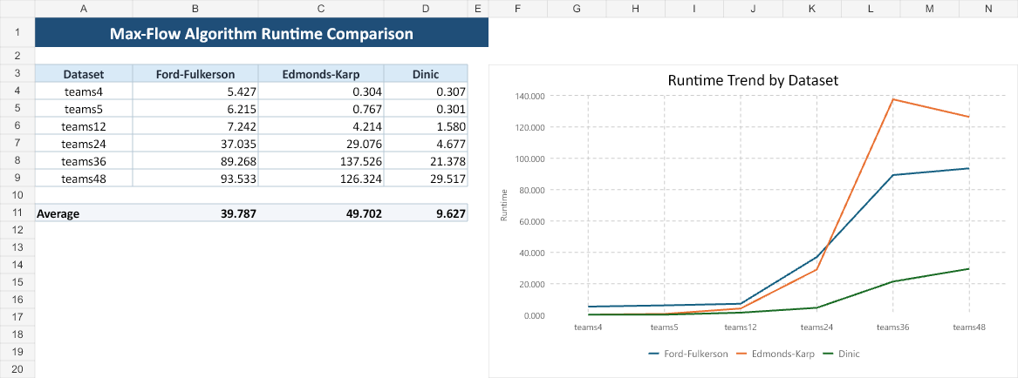
样例结果：四支球队
三种算法的淘汰判断完全一致。
Atlanta
Philadelphia
New_York
Montreal
未淘汰
R = { Atlanta, New_York }
未淘汰
R = { Atlanta }
实验6 · 最大流应用
11

Slide 15
运行时间对比：Dinic 更适合大规模样例
小数据差距不明显，球队数增加后分层图优势更稳定。
teams48.txt
Ford-Fulkerson 93.533 ms
Edmonds-Karp 126.324 ms
Dinic 29.517 ms
汇报收束
建模正确性由三种算法结果一致支撑；效率上 Dinic 是更合适的主算法。
实验6 · 最大流应用
12

